Slide 1
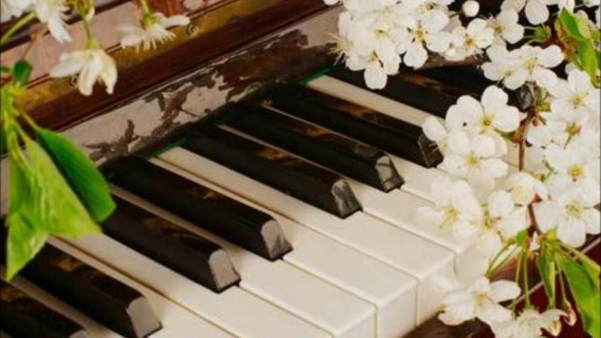
Музыкального руководителя Ячменевой Ольги Владимировны
портфолио

Slide 2
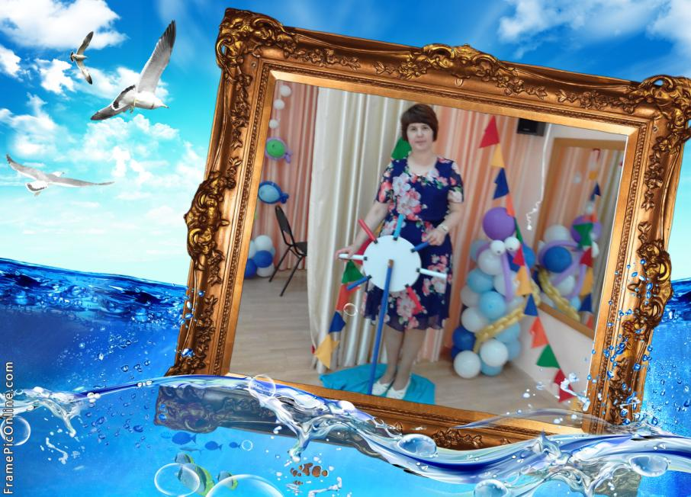
Мууз

Slide 3
. Должность- музыкальный руководитель . Образование - Ростовское Музыкально-педагогическое училище . Специальность- учитель музыки, музыкальный воспитатель . Стаж работы: 33 года . Первая квалификационная категория Приказ департамента образования Ярославской области № 02-02/37 от 30.03.2012 г.

Slide 4
«Музыка, как книга делает нас лучше, умнее и добрее» Д. Кабалевский Мой девиз: «Сделать жизнь в детском саду интересной книгой, а праздничные дни и развлечения её лучшими страницами»

Slide 5
«Музыка для ребёнка- мир радостных переживаний. Чтобы открыть перед ним дверь в этот мир, надо развивать у него способности, прежде всего музыкальный слух и эмоциональную отзывчивость. Иначе музыка не выполнит свои воспитательные функции»,- эти слова Н.А. Ветлугиной я всегда беру за основу в своей работе.
Работа музыкального руководителя многогранна: я учу детей петь, танцевать, играть на детских музыкальных инструментах, слушать и воспринимать музыку, творчески проживать музыкальный образ. Начинается моя работа с детьми в возрасте 1,7-2 лет. На пути продолжительностью в пять лет ребята систематически и последовательно, от простого к сложному знакомятся с прекрасным миром музыкального искусства. Формирование полноценной, гармоничной личности ребёнка средствами музыкального искусства - цель моей работы.

Slide 6
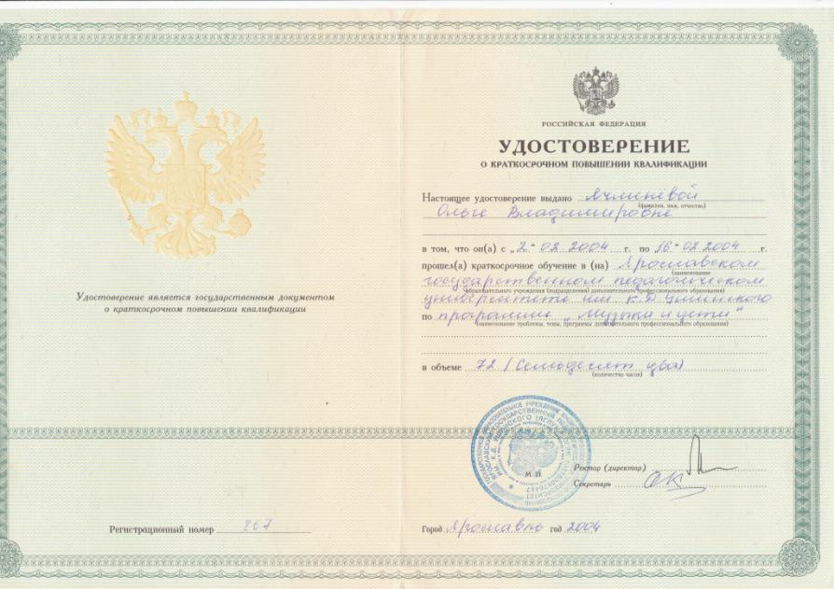
Повышение квалификации

Slide 7
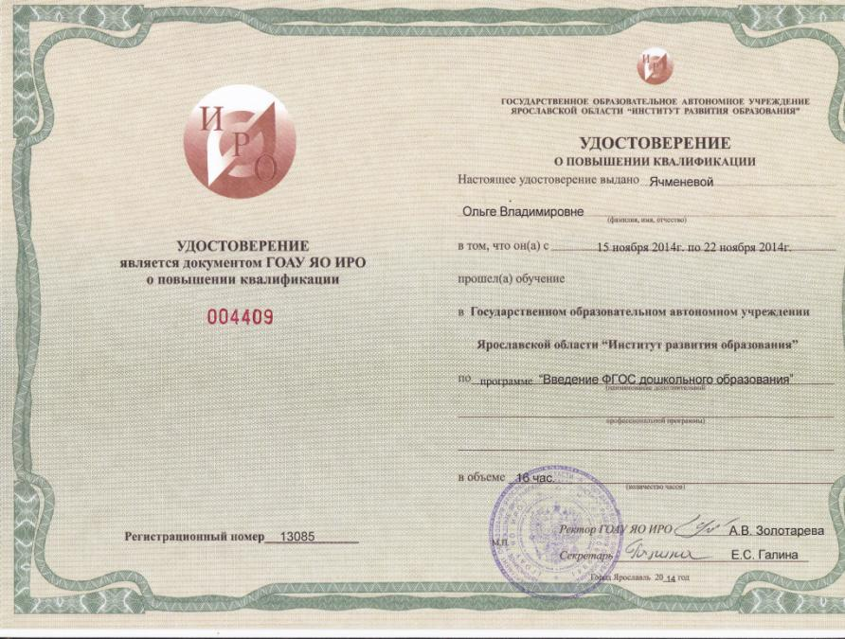

Slide 8
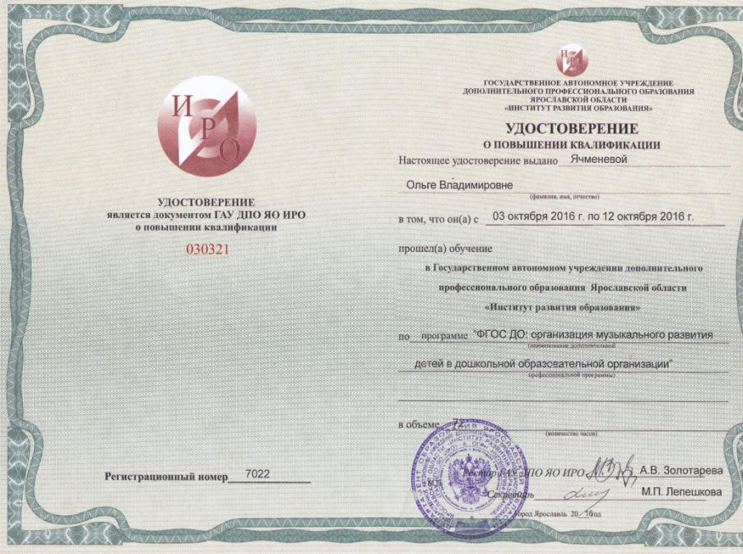

Slide 9
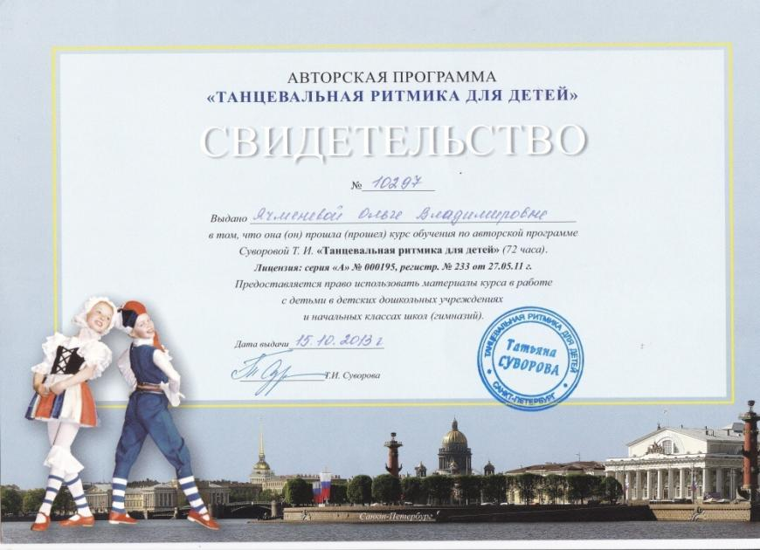

Slide 11
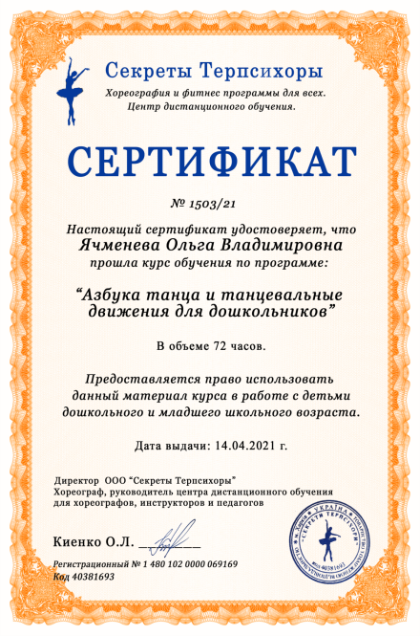

Slide 12
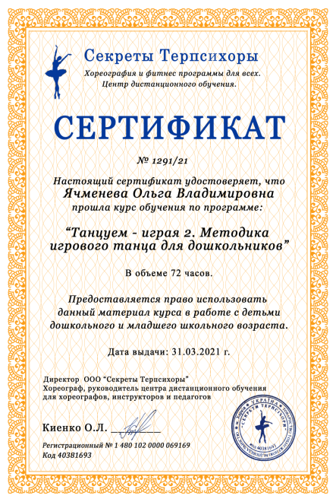
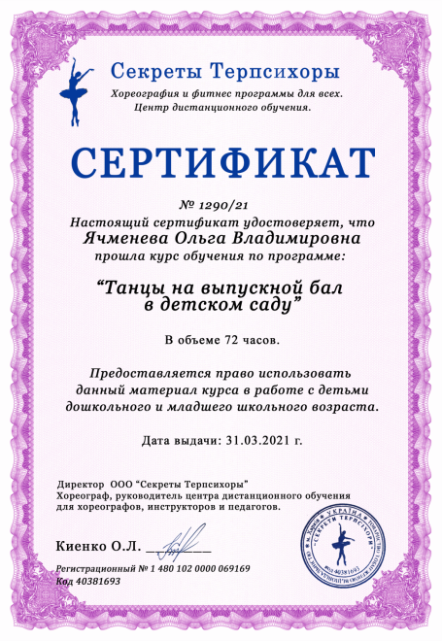

Slide 14
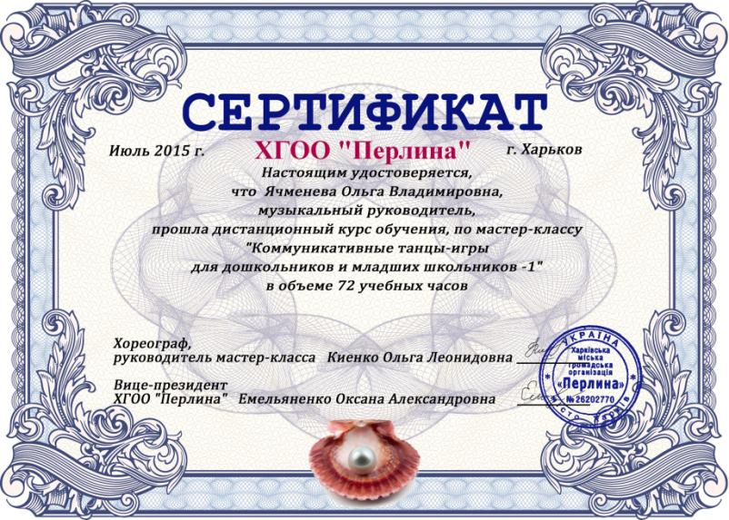

Slide 19
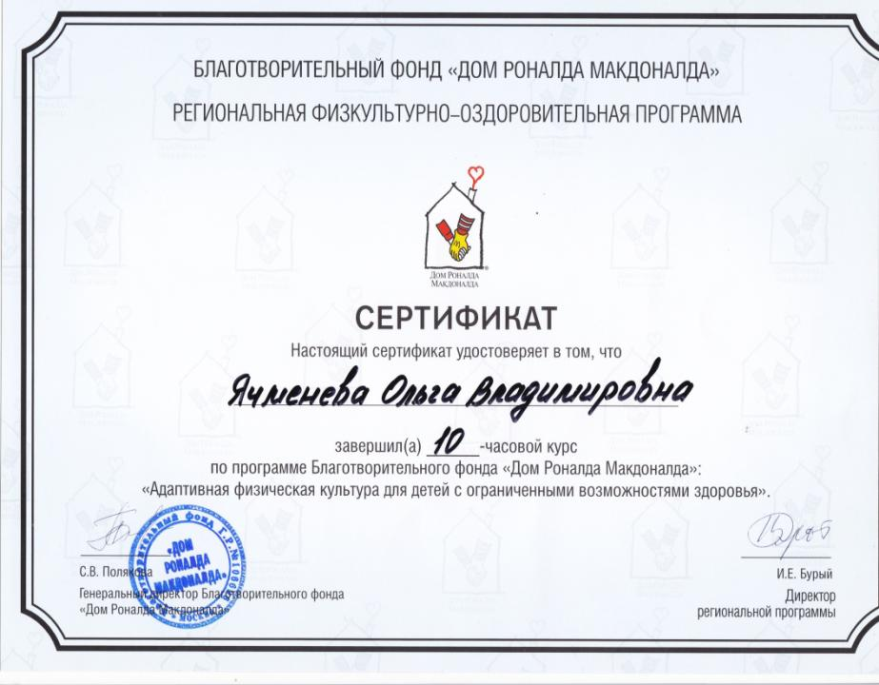

Slide 20
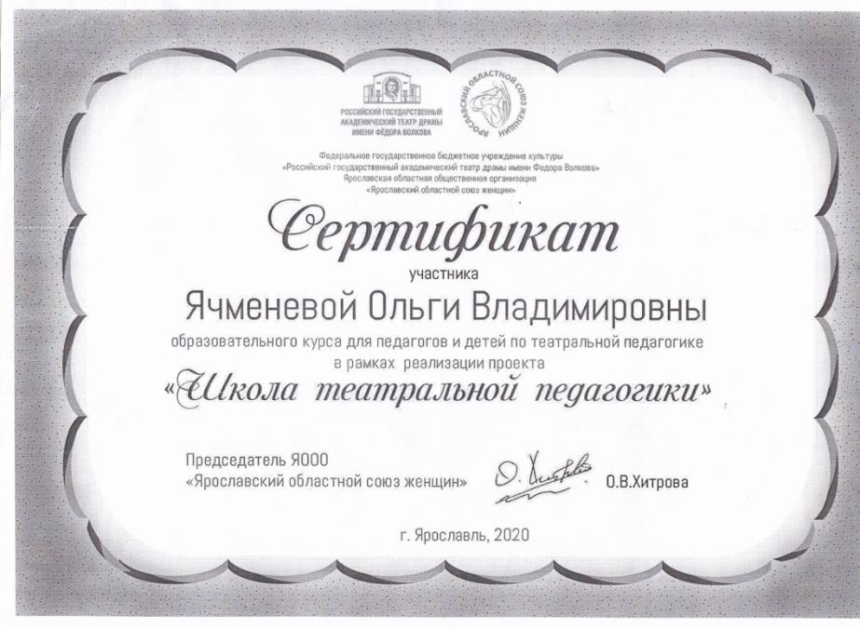

Slide 22
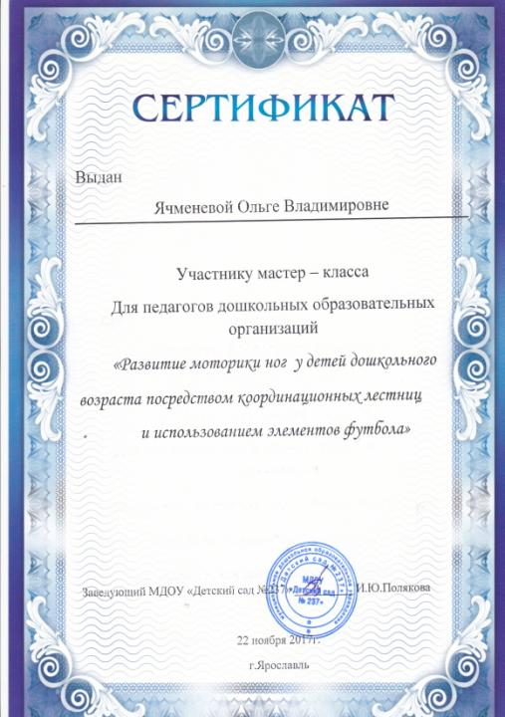

Slide 23
Ячменева Ольга Владимировна

Slide 24
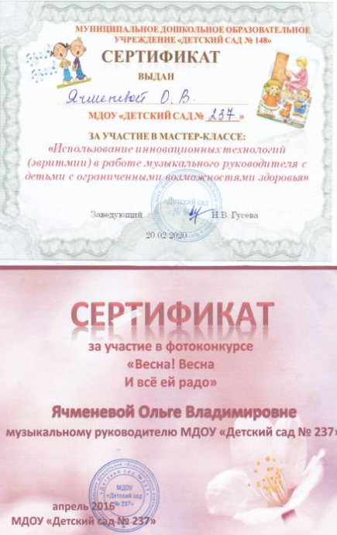

Slide 25
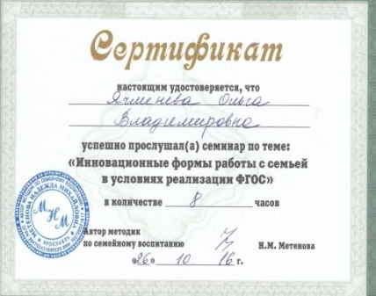
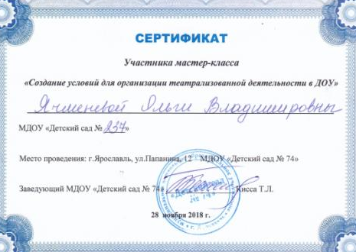
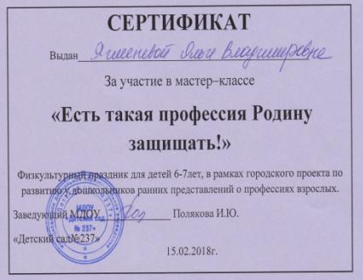
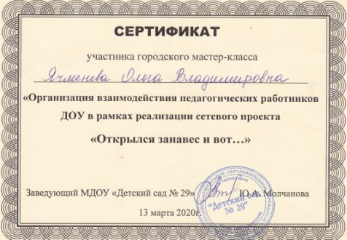

Slide 26
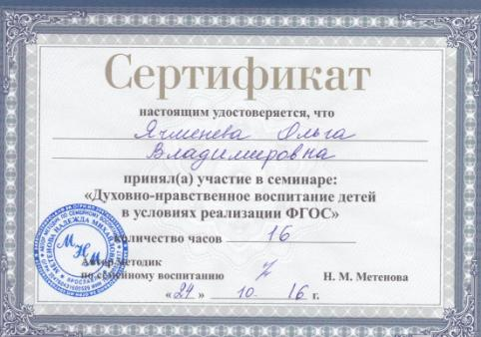
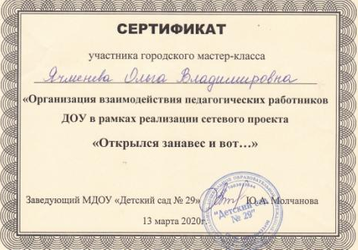
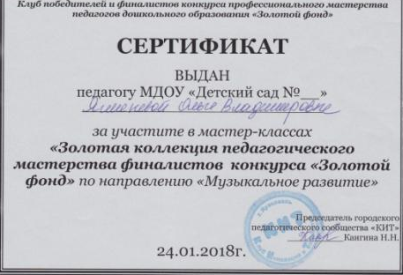

Slide 27
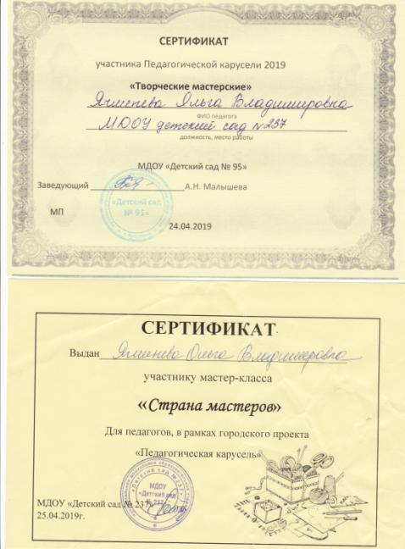
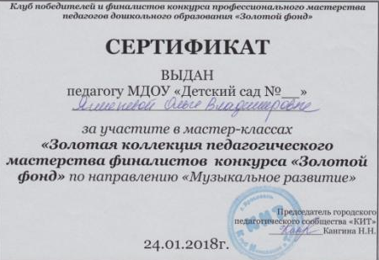

Slide 28
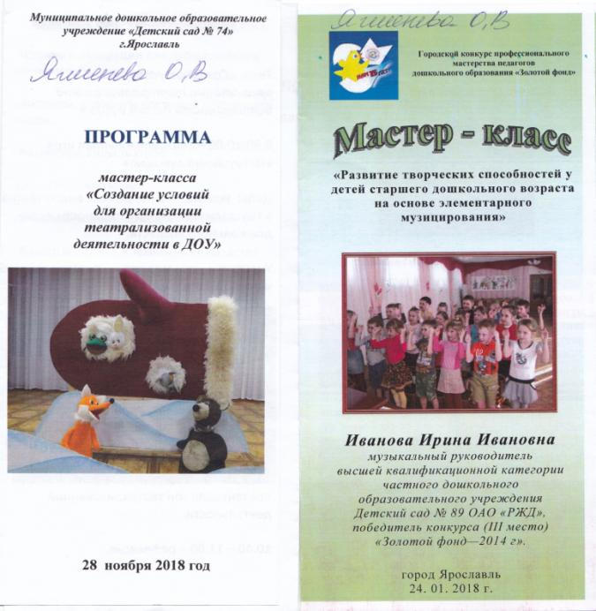

Slide 29
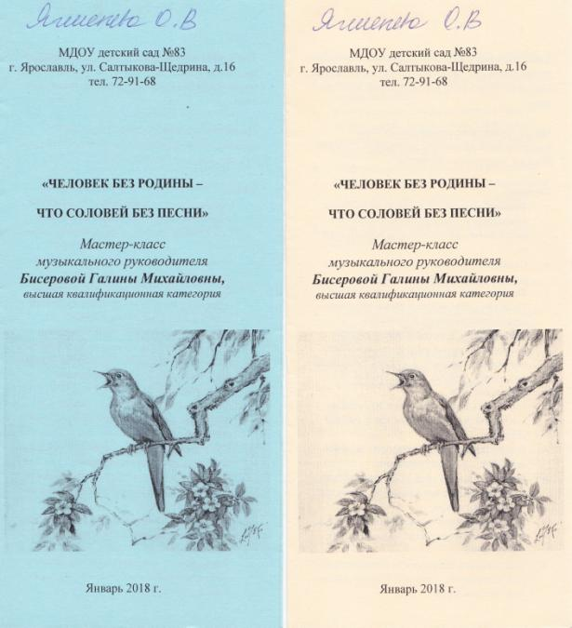

Slide 30
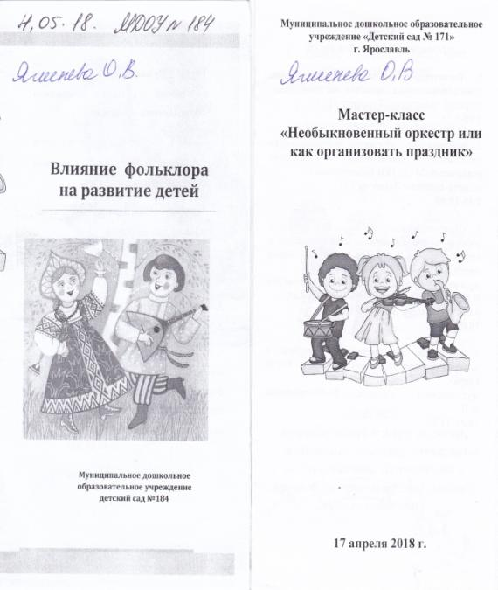

Slide 32
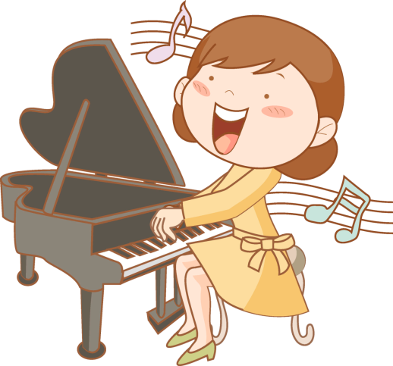
Мои достижения

Slide 33
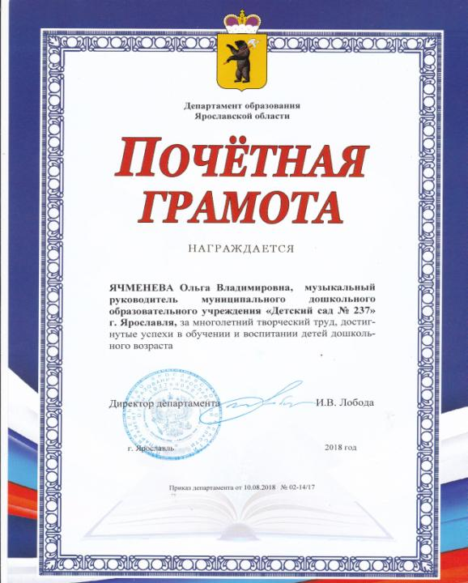

Slide 38
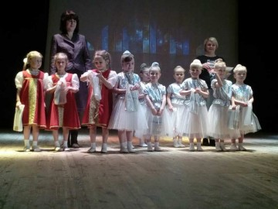
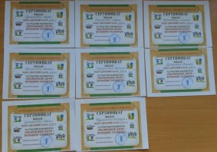

Slide 39
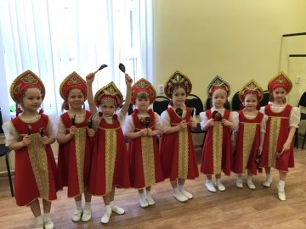

Slide 41
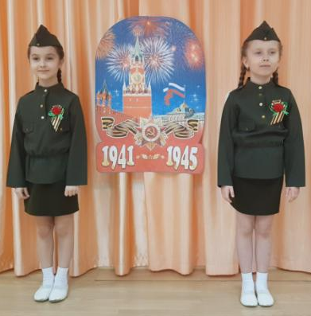

Slide 45
«Если вы хотите, чтобы ваши дети сделали первый возможный шаг к Нобелевской премии, начинайте не с химии, а с музыки. Ибо музыка – пища для мозга, в структурах музыки скрыты все последующие научные открытия. И. Эйнштейн со скрипкой, и Планк у рояля – не случайность, не прихоть, а божественная необходимость». М.Казинка

